Slide 1
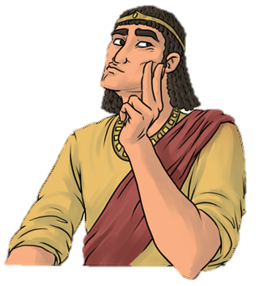
Mi az igazság?
DIGITÁLIS HITTANÓRA
Kedves Szülők!
Kérjük, hogy segítsenek a gyermeküknek a hittanóra tananyagának az elsajátításában!
A digitális hittanórán szükség
lesz az alábbiakra:
Internet kapcsolat
Hangszóró vagy fülhallgató a hanganyaghoz
Hittan füzet, vagy papír lap
Ceruza, vagy toll, színes ceruzák
Kérem, hogy indítsák el a diavetítést!
(A linkekre így tudnak rákattintani!)
Javaslat: A PPT fájlok megjelenítéséhez használják a WPS Office ingyenes verzióját (Letölthető innen: WPS Office letöltések ). Az alkalmazás elérhető Windows-os és Android-os platformokra is!

Slide 2


Áldás, békesség!
Kezdd a digitális hittanórát az óra eleji imádsággal!

Slide 3

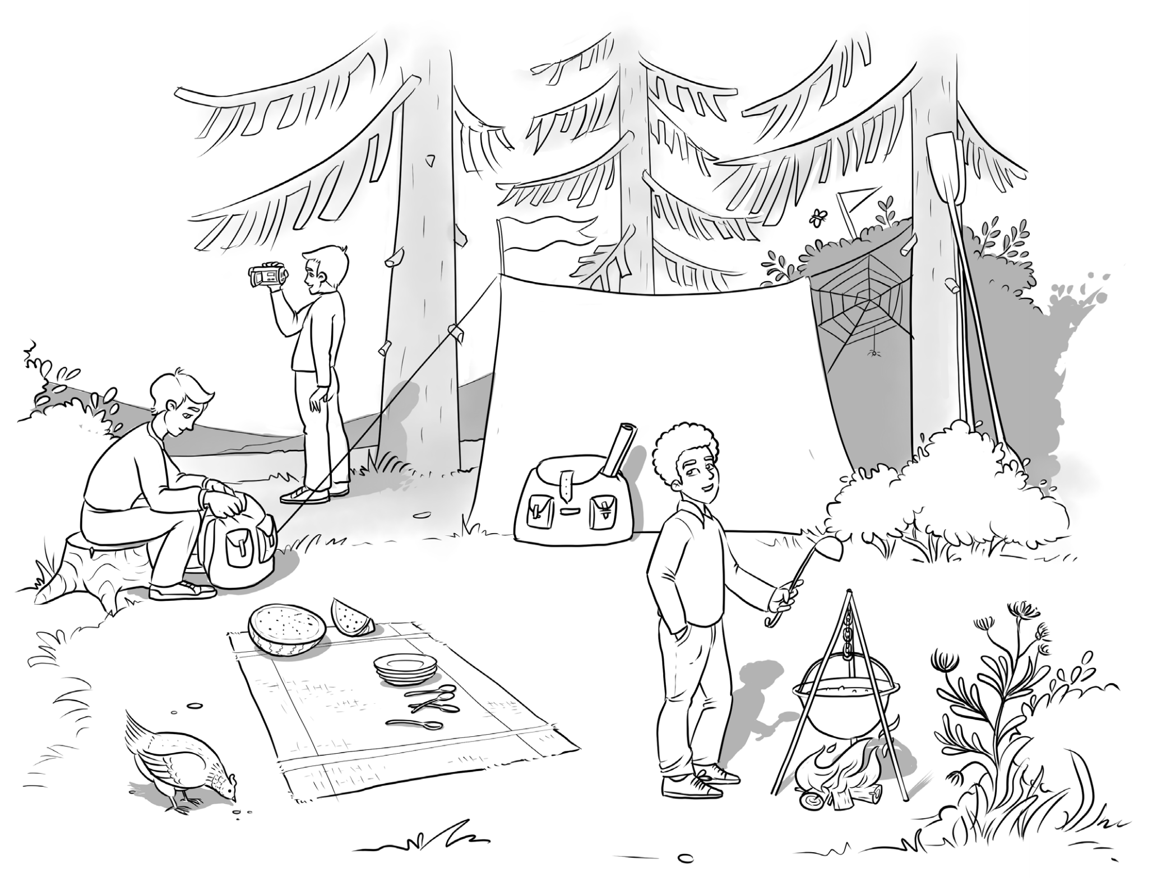
NYOMOZZUNK!
Hány turista van ebben a táborban?
Ma jöttek, vagy néhány nappal ezelőtt?
Mivel jöttek?
Milyen messze lehet a tábortól a legközelebbi falu?
Honnan fúj a szél?
Melyik hónap lehet most?
Ha alaposan megfigyeled a képet, minden kérdésre megtalálod a választ.

Slide 4
MEGFEJTÉSEK:
Hány turista van ebben a táborban? 4 (ennyi kanál és tányér van előkészítve)
Ma jöttek, vagy néhány nappal ezelőtt? Több napja.
Mivel jöttek? Csónakkal.
Milyen messze lehet a tábortól a legközelebbi falu? Közel lehet, hiszen a tyúkok nem mennek nagyon messze a falutól.
Honnan fúj a szél? Balról.
Melyik hónap lehet most? Augusztus, hiszen akkor érik a dinnye.

Slide 5

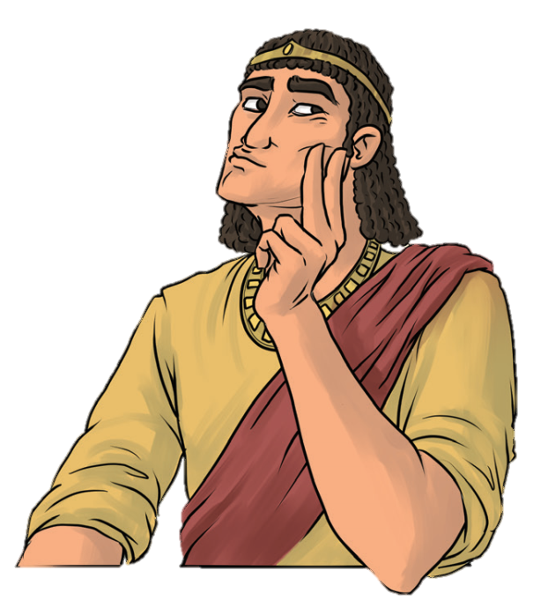
Ügyesen nyomoztál?
Kiderítetted a helyes válaszokat?
Egyszer Salamon király is hasonló feladat elé került.
Ki kellett derítenie, hogy ki mond igazat.
Olvasd el a történetet!

Slide 6

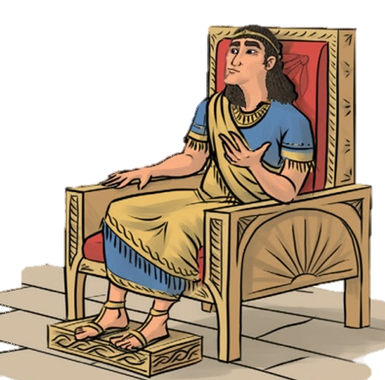
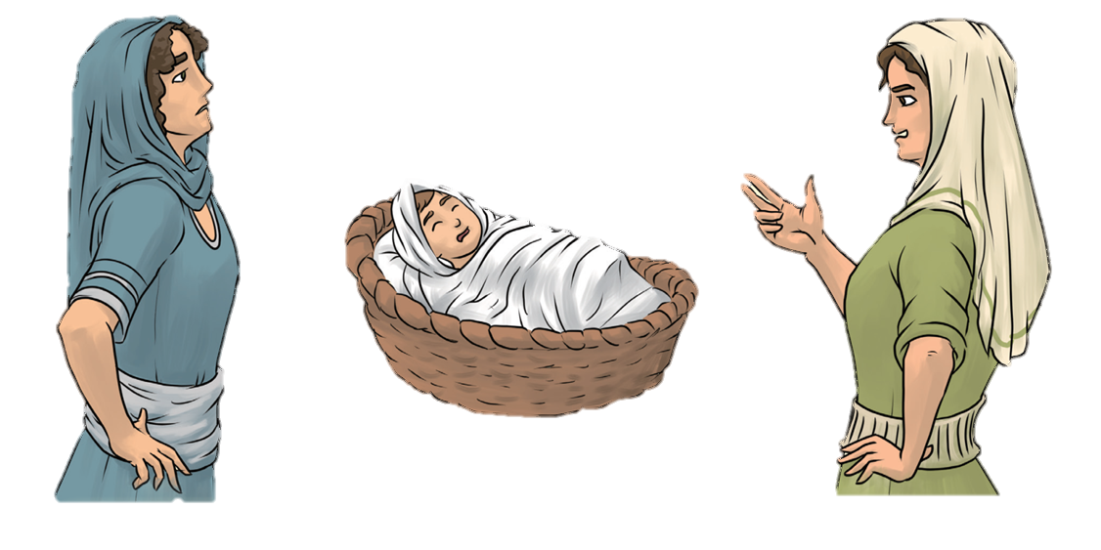
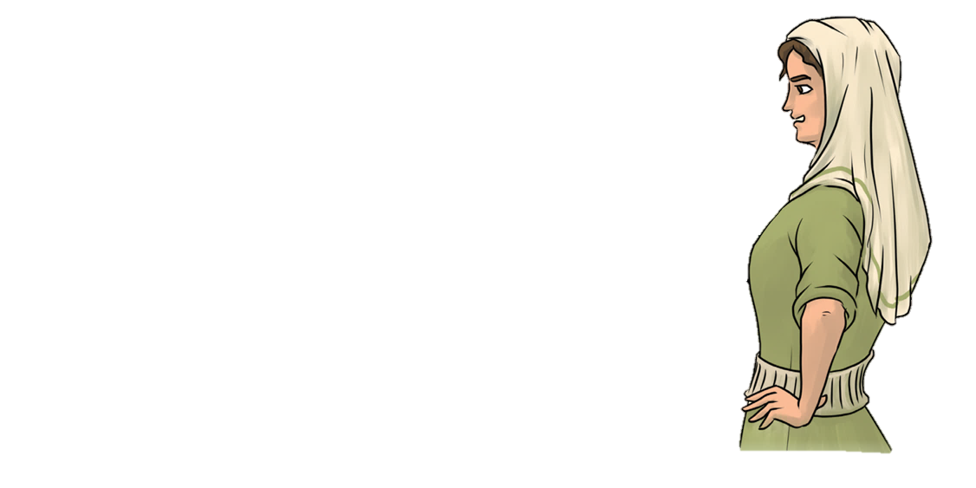
Történt egyszer, hogy két kétségbeesett anya jelent meg a király színe előtt azzal a kéréssel, hogy tegyen igazságot köztük.
Megszokott dolog volt ez Izráelben.
A királyt nemcsak az országot érintő dolgokkal, hanem peres ügyekkel is felkeresték.

Slide 7
Egy házban lakunk, egyszerre szültünk.
De az ő fia meghalt, mert álmában ráfeküdt!
Még azon az éjszakán kicserélte a két gyermeket, és én arra ébredtem, hogy egy halott csecsemő fekszik mellettem!
Uram, király!
Ez a nő el akarja venni a gyermekemet!
Azt állítja, hogy az övé. Pedig én szültem, az enyém!
Igazat szólok!
Ez az én gyermekem, amelyik él!

Slide 8
Tégy igazságot, Bölcs Salamon király!
Add vissza a fiamat!
Tégy igazságot, Bölcs Salamon király!
Add vissza a fiamat!

Slide 9
Vajon melyikük mond igazat?
Melyikük lehet az igazi édesanya?
- morfondírozott magában a király.

Slide 10
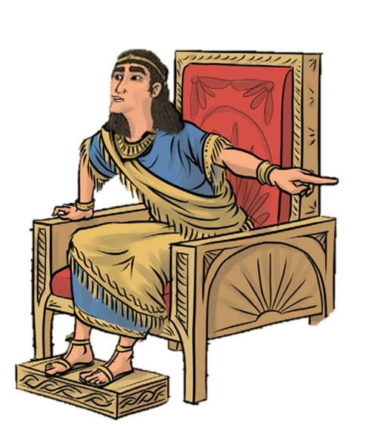
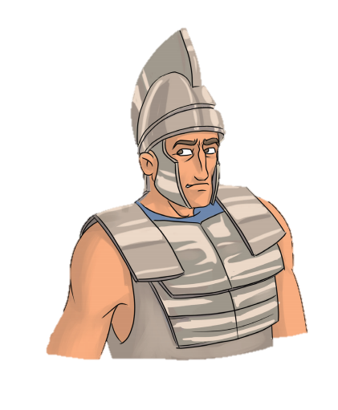
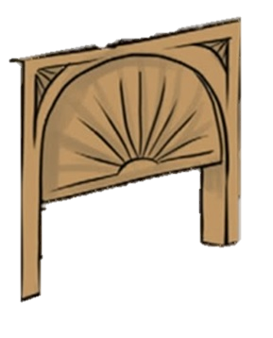
Hozzatok egy kardot!
Vágjátok ketté ezt a gyermeket, hogy jusson mindkettőnek belőle!
Ne tedd, király!
– sikoltott fel rémületében.

Slide 11
Ő az igazi anya!
Neki adjátok a gyermeket!
Inkább legyen a másiké a gyermek, csak ne bántsd!

Slide 12
Így tett igazságot Salamon király.
Ő nem akarta bántani a gyermeket, csupán így akarta leleplezni a hazugságot.
Bölcsessége sok másban is megmutatkozott.

Slide 13
Mi a véleményed Salamon király döntéséről? Igazságos volt?
Mi vezérelhette a halott gyermek anyját a történetben?
Mi vezérelhette az élő gyermek anyját?
Válaszold meg magadban ezeket a kérdéseket,
majd igaz-hamis feladattal ismételd át mai történetünket! Kattints ide!

Slide 14
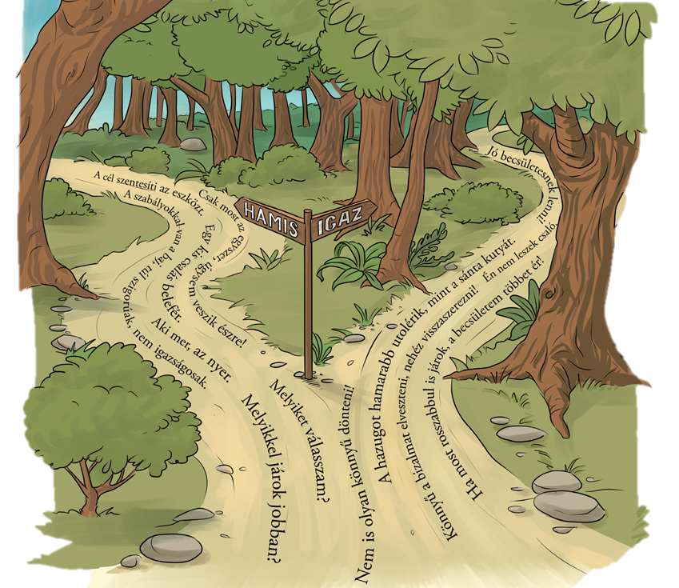
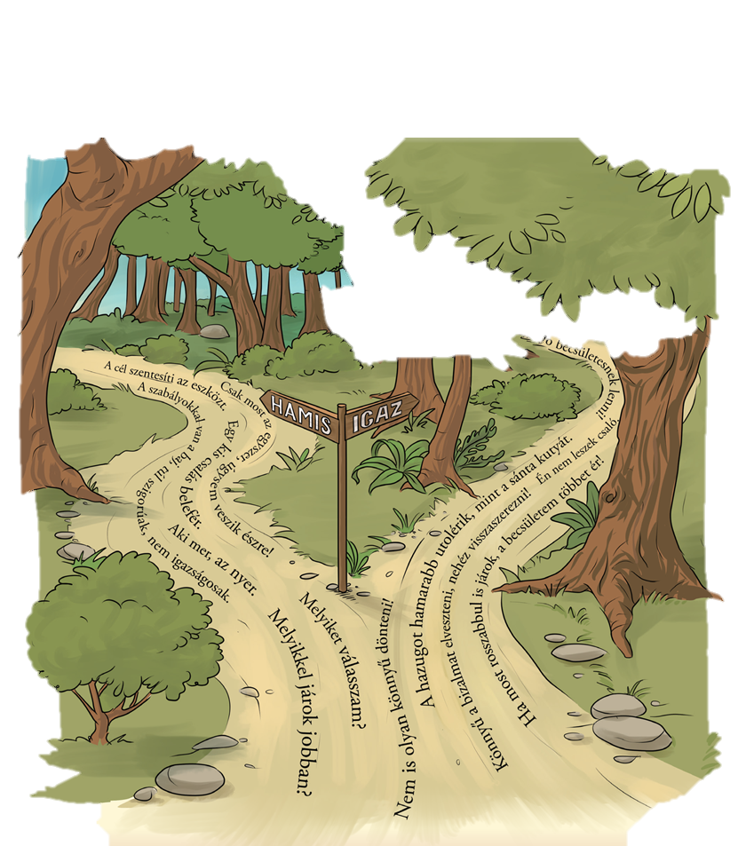
Nézd meg ezt az erdőt!
Utak ágaznak el benne.
Mit jelez az irányjelző tábla?
Mit jelent a hamis út?
Mit jelenthet az igaz út?
Olvasd el, mit írtak az útvonalakra!
Te melyik úton jársz?

Slide 15
„Az igazság útján élet van.”
Példabeszédek könyve 12,27
Sokszor mi is
választások elé kerülünk, ugye?
Választhatjuk a könnyebb,
hamis utat, mint a hamis asszony a történetben.
Vagy maradhatunk becsületesek és választhatjuk az igaz utat. Akkor is, ha könnyebb lenne a másik.
Mai aranymondásunk szerinted melyikre bíztat inkább? Olvasd el!

Slide 16
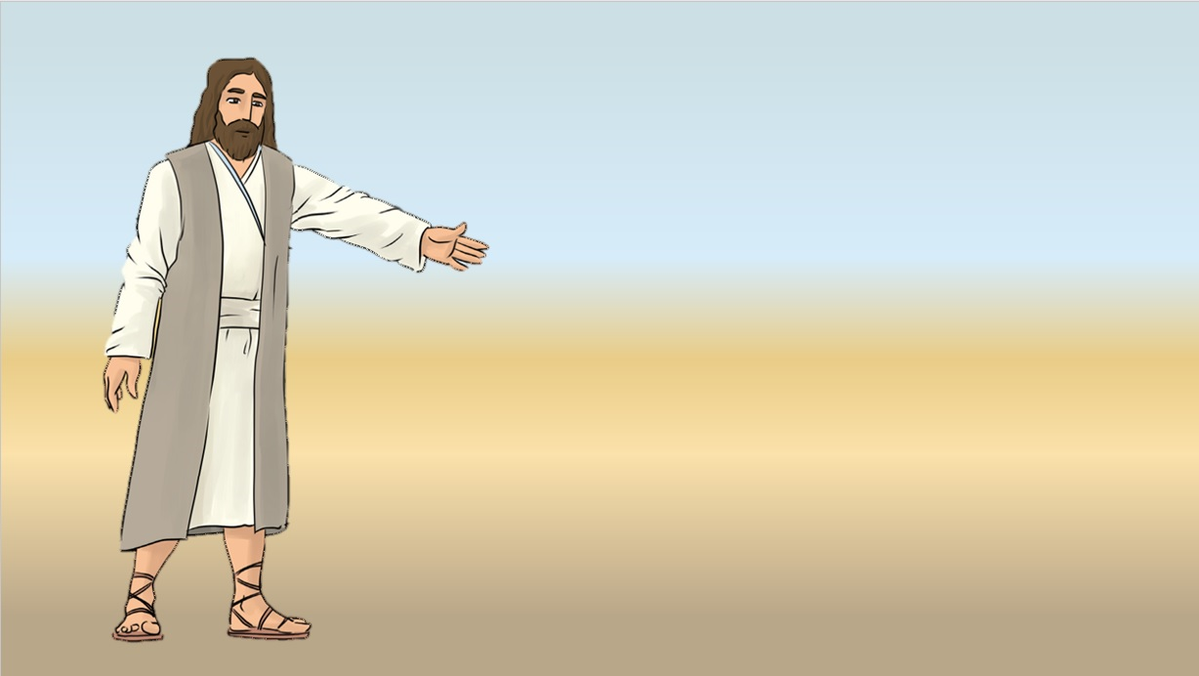
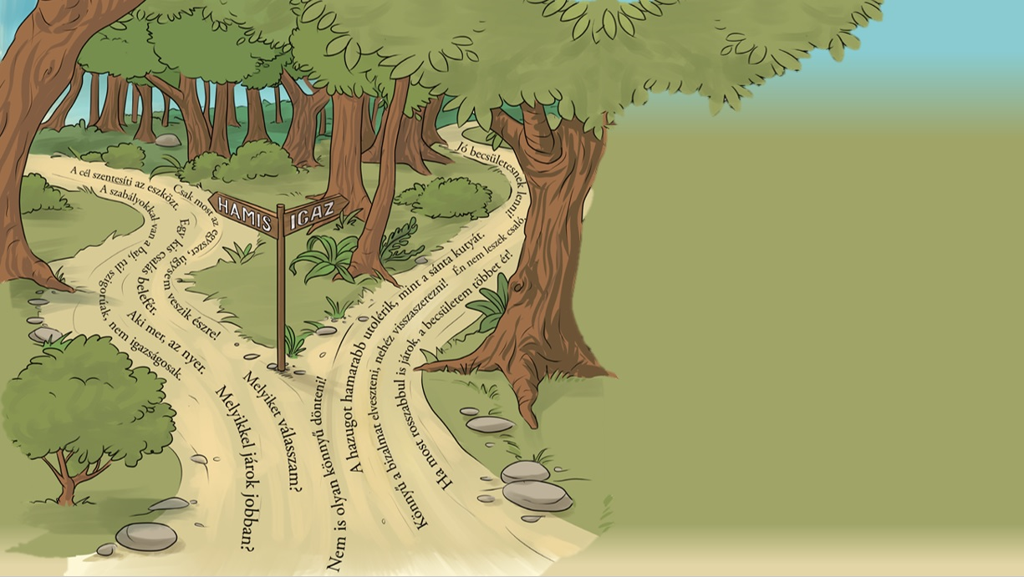
Tudod-e?
Jézus egy alkalommal ezt mondta tanítványainak:
„Én vagyok az út, az igazság és az élet.”
Ő valóban ismerte és megtartotta a törvényt.
Igaz volt minden tettében és gondolatában.
Igazságosan ítélte meg az embereket.
Ha Jézust követjük, mi is az igazság útján járhatunk.

Slide 17
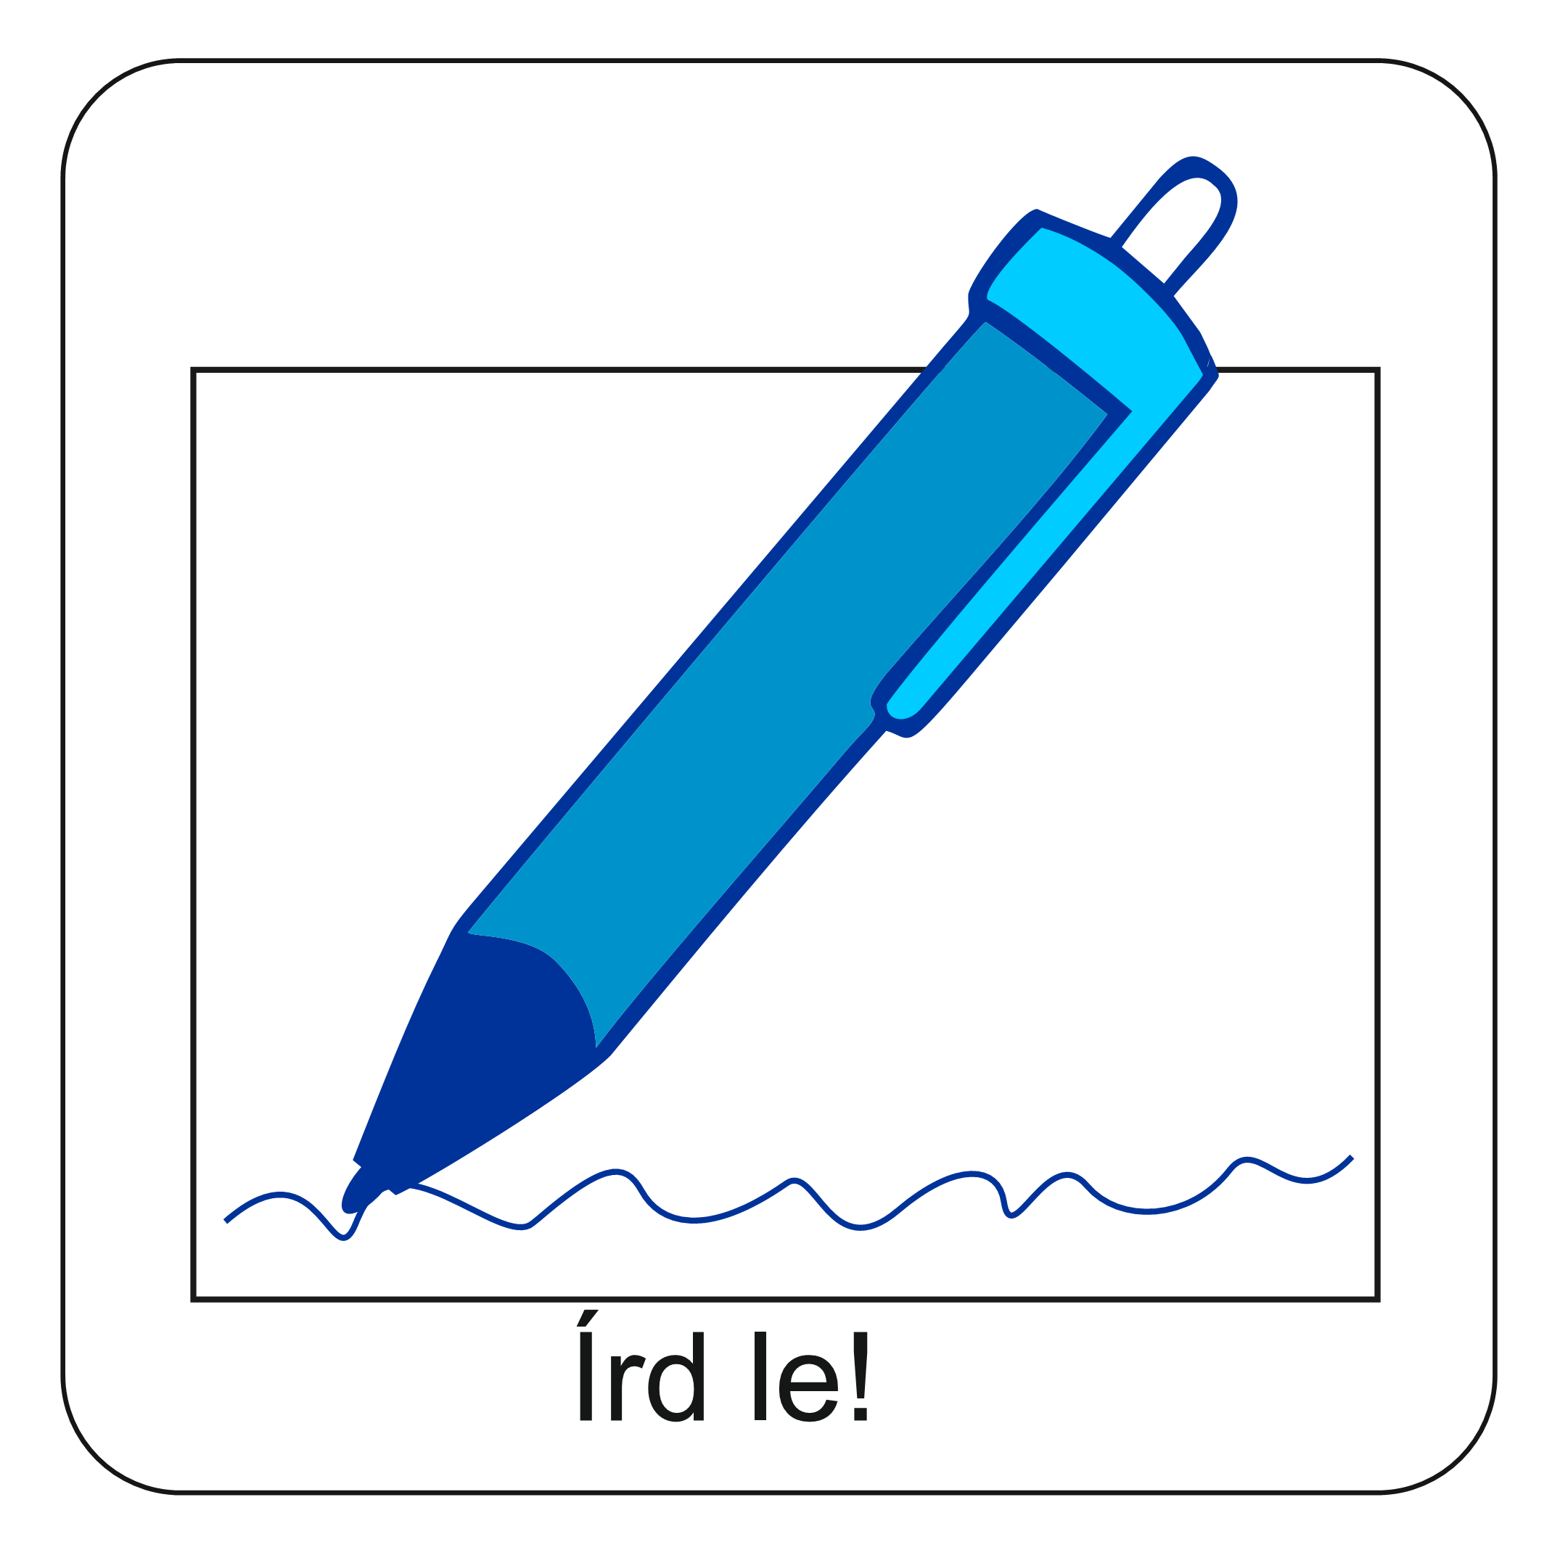
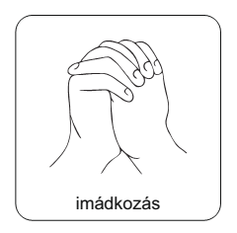
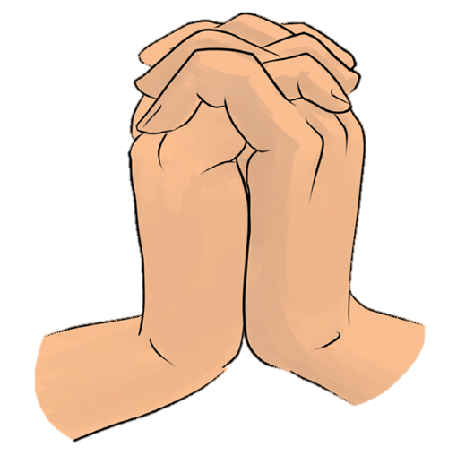
A bibliai történetben lévő egyik anya nagy bajban van. Hazugsággal vádolja a másik anya.
Találj ki egy hasonló helyzetet a te életedben!
Te hogyan imádkoznál Istenhez?
Mit gondolsz, hogyan imádkozik Istenhez?
Mennyei Atyám!
Azért fordulok Hozzád, mert nagy bajban vagyok.
Mindenható Isten!
Azért fordulok Hozzád, mert nagy bajban vagyok.
Az imádságokat írd le a hittan füzetedbe!

Slide 18

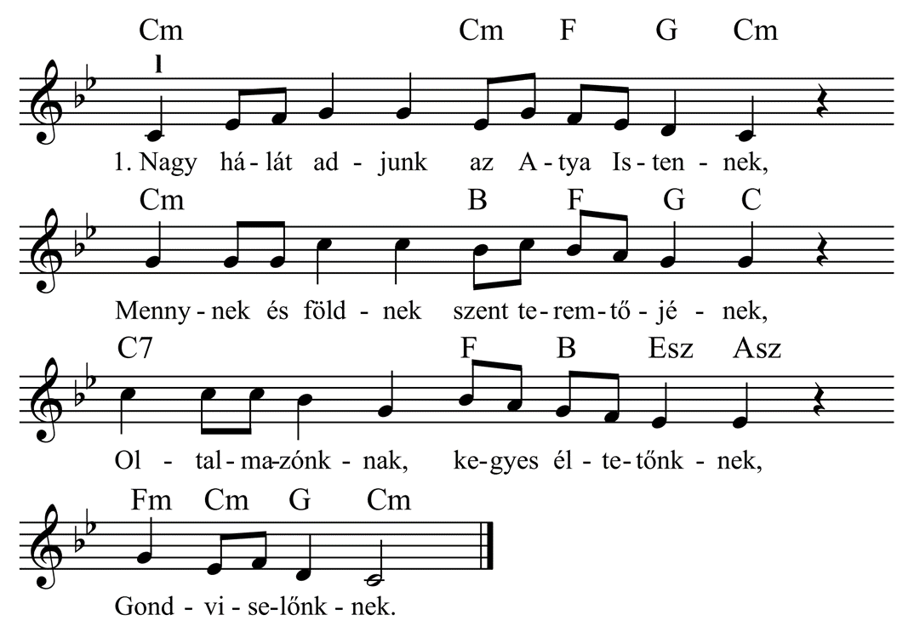

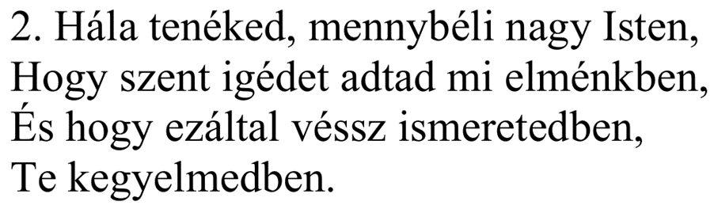
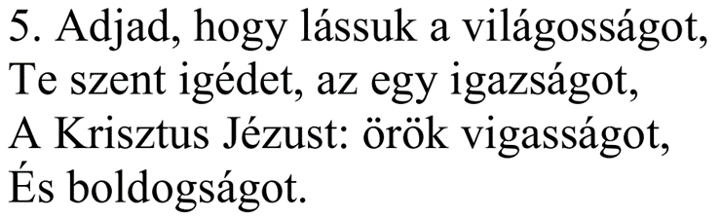
Ezzel az énekkel adjunk hálát Istennek, hogy mutatja nekünk a helyes utat. Kérjük Őt, hogy mindig lássuk azt!

Slide 19
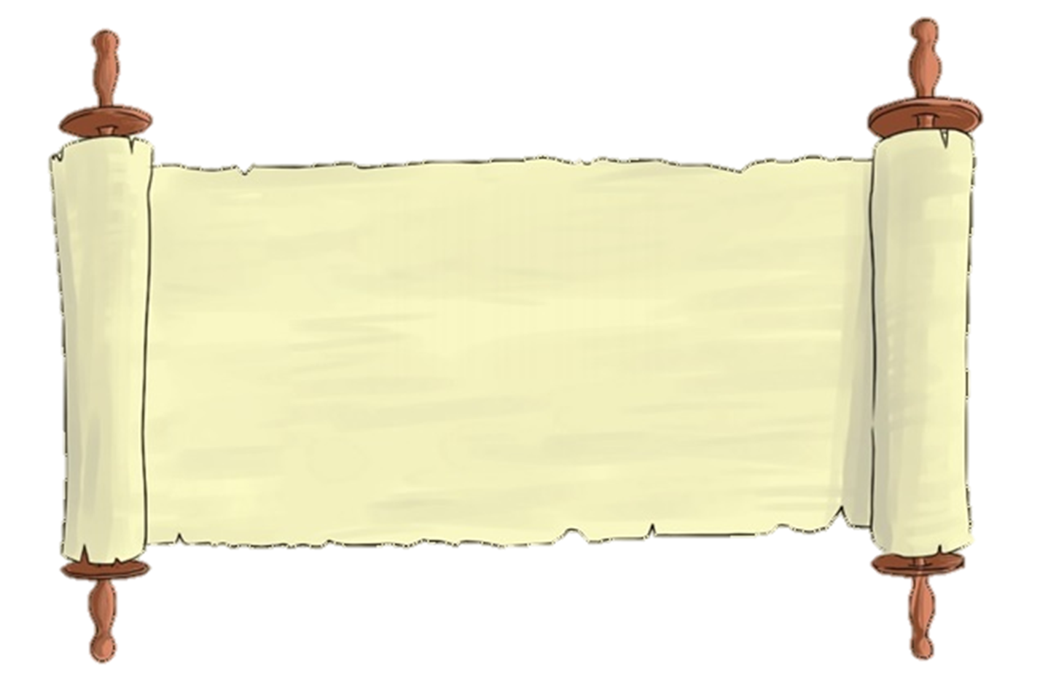
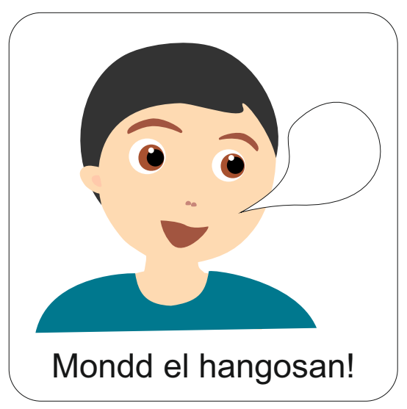
„Az igazság útján élet van.”
(Példabeszédek könyve 12,27)
Aranymondás
Olvasd el Isten üzenetét és add tovább az Igét valakinek!

Slide 20
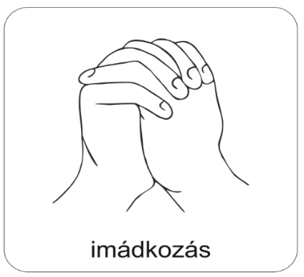
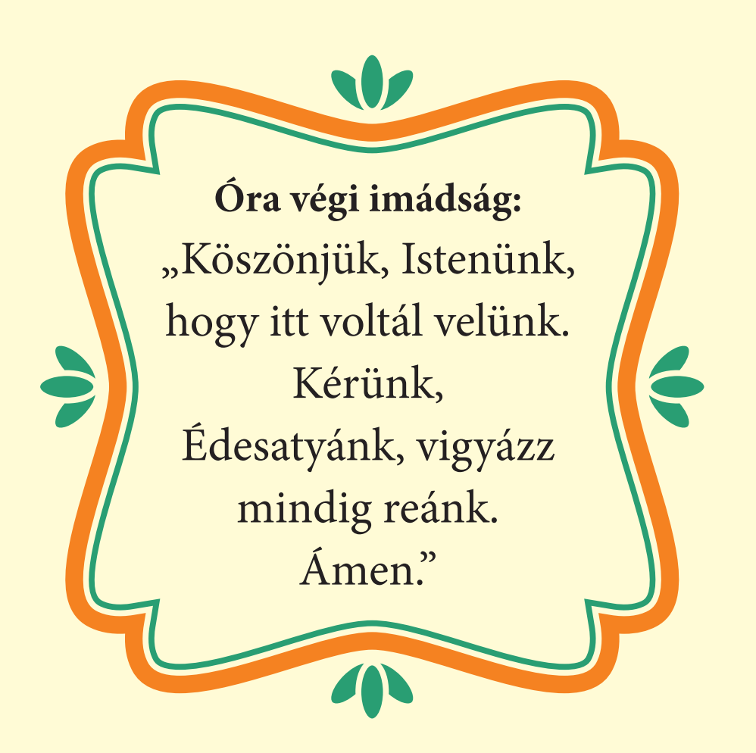
A digitális hittanóra végén így imádkozz!
Kedves Hittanos!
Várunk a következő digitális hittanórára!
Áldás, békesség!

Slide 21

Áldás, békesség!
„Te vagy az én erőm, rólad zeng énekem. Erős váram az Isten, az én hűséges Istenem.”
(Zsoltárok könyve 59,18)
Kedves Szülők!
Köszönjük a segítségüket!
Isten áldását kívánjuk ezzel az Igével!

